Slide 1



Quand les API DE GOOGLE deviennent une arme pour notre SEO

Slide 2







Mathieu
CHARTIER
@Formation_web
https://www.internet-formation.fr
https://blog.internet-formation.fr

Slide 3
API : KESAKO ?
Application Programming Interface
Ensemble de fonctions, de classes, des méthodes (…) d’un programme ouvert à d’autres programmes
Interface entre un programme parent et des programmes fils

Slide 4
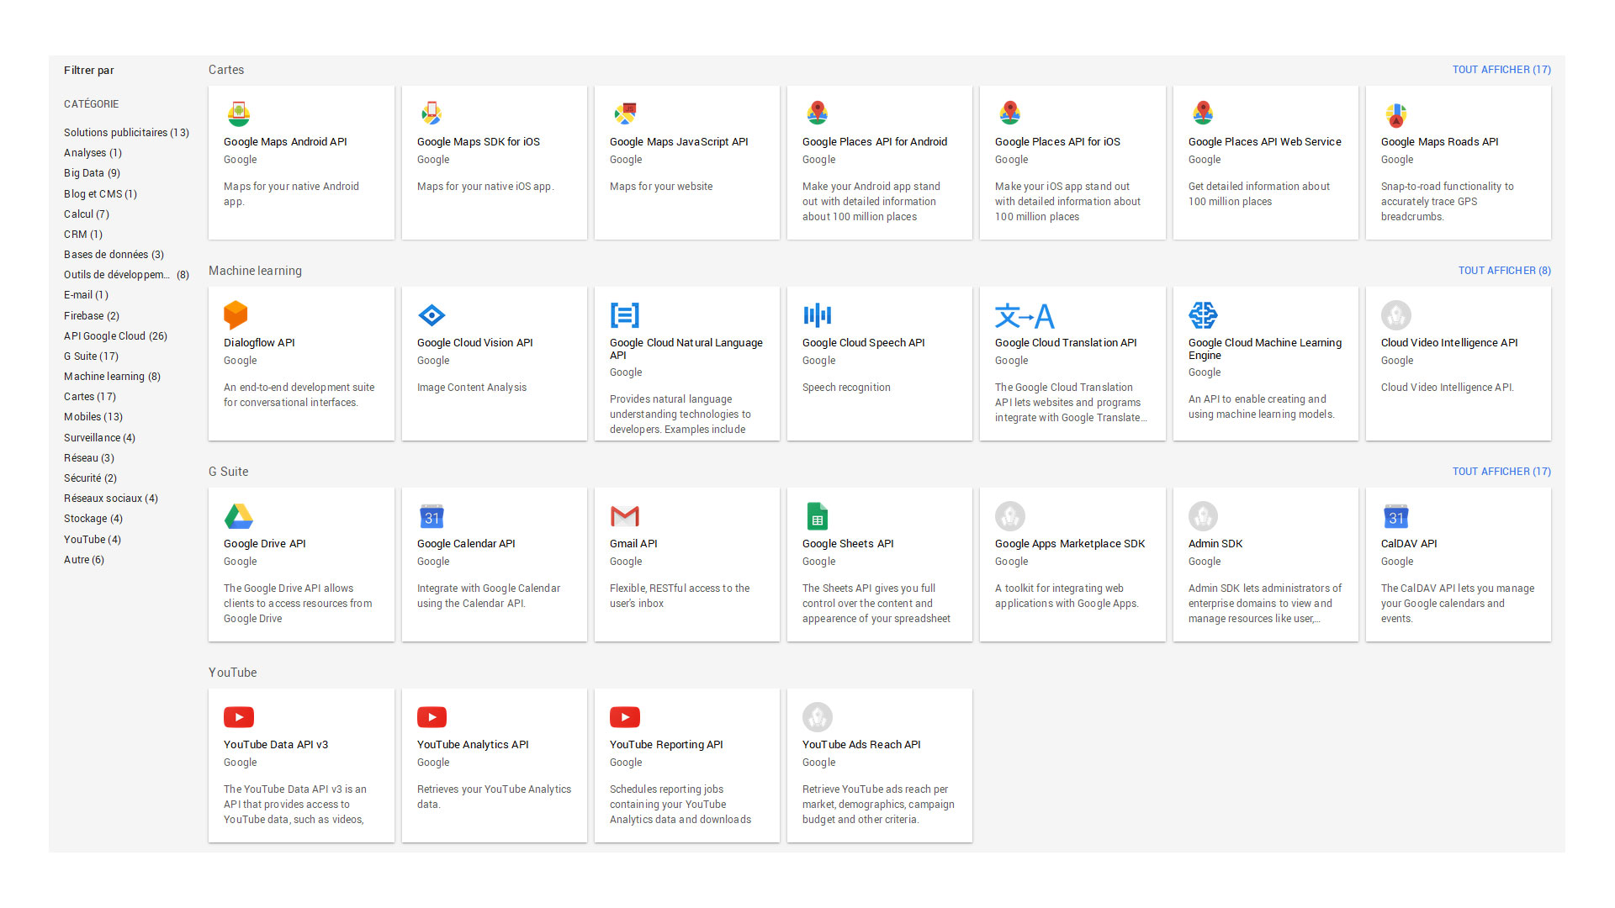
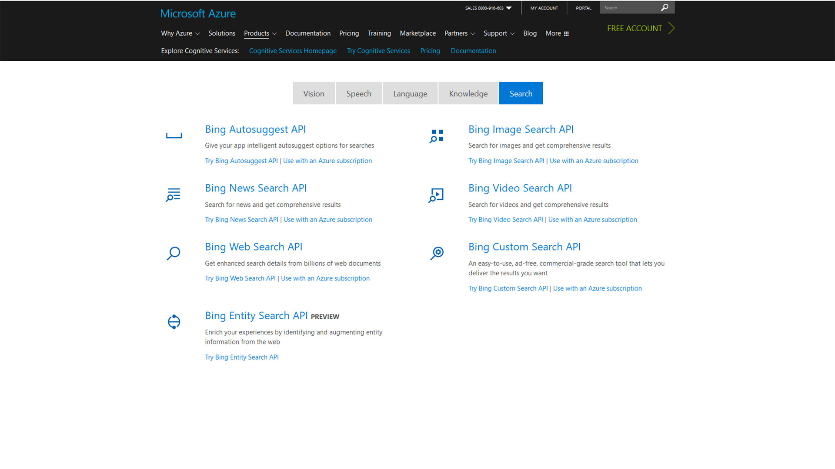
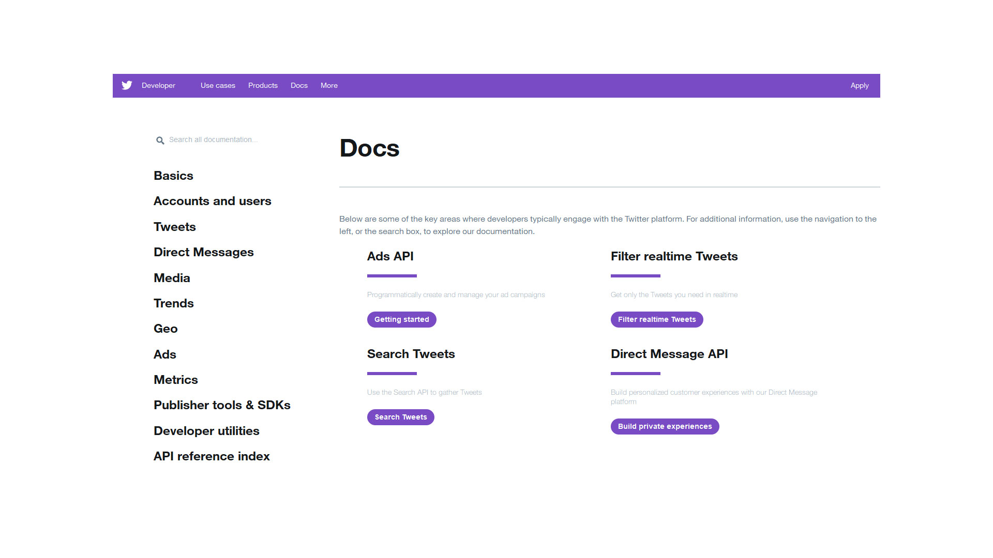
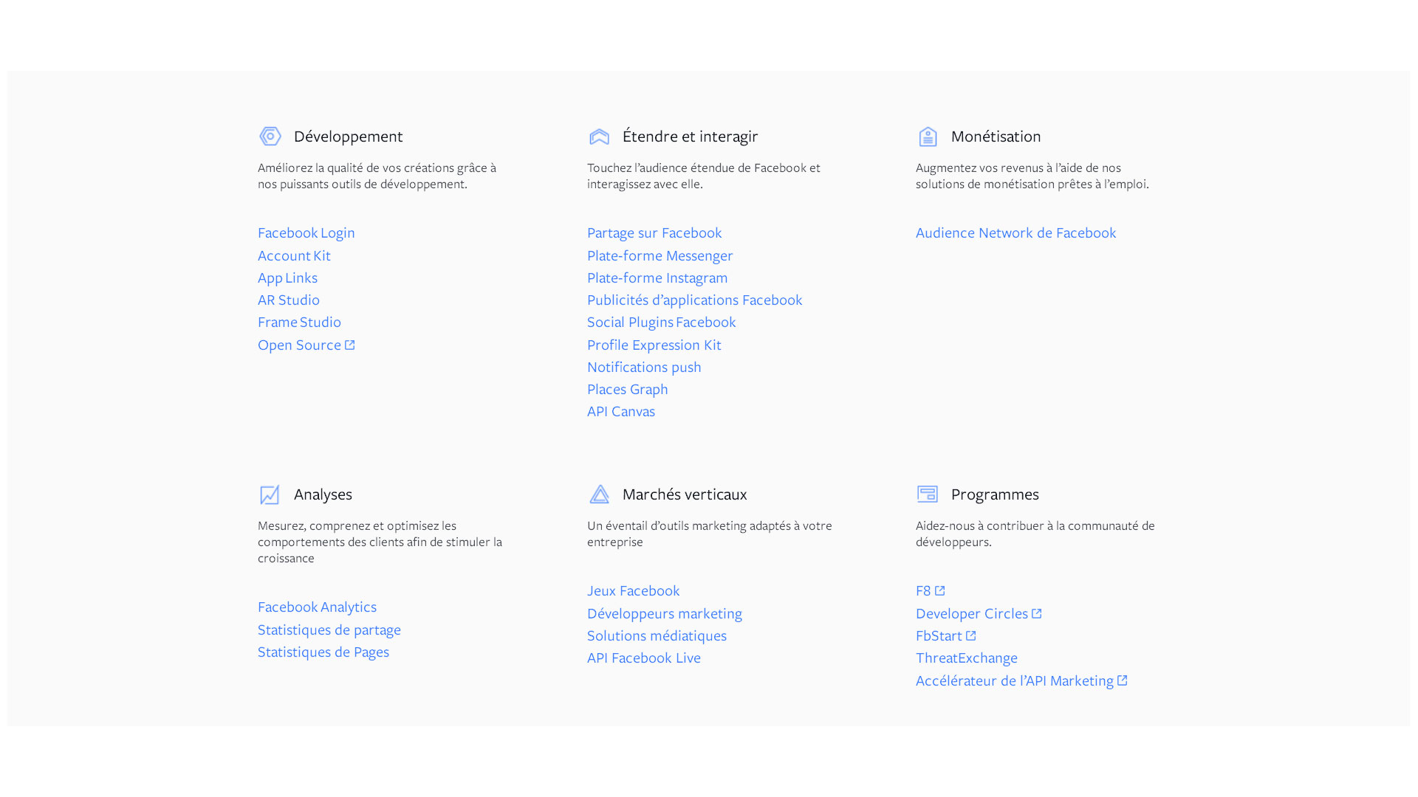
UN WEB FAIT D’API…
GOOGLE plus de 154 API variées ! https://console.cloud.google.com/apis/
BING plus de 28 API en place https://www.bing.com/partners/developers
TWITTER, FACEBOOK, PINTEREST, SNAPCHAT…
Des dizaines d’API pour de multiples fonctionnalités
OPENWEATHERMAP, API.GOUV.FR, COLORTAG, EMEI…
Des API variées en open data pour obtenir des données intéressantes

Slide 5
QUE FAIRE AVEC LES
API DE GOOGLE ?
VARIÉTÉ Cartes, VocalBots, Google+, CRM, SEO…
DISPONIBILITÉ Souvent gratuites (ou limitées)…
EFFICIENCE Automatisation de tâches, création d’outils…
SÉCURISÉ Clé d’API, Oauth, compte de service…

Slide 6
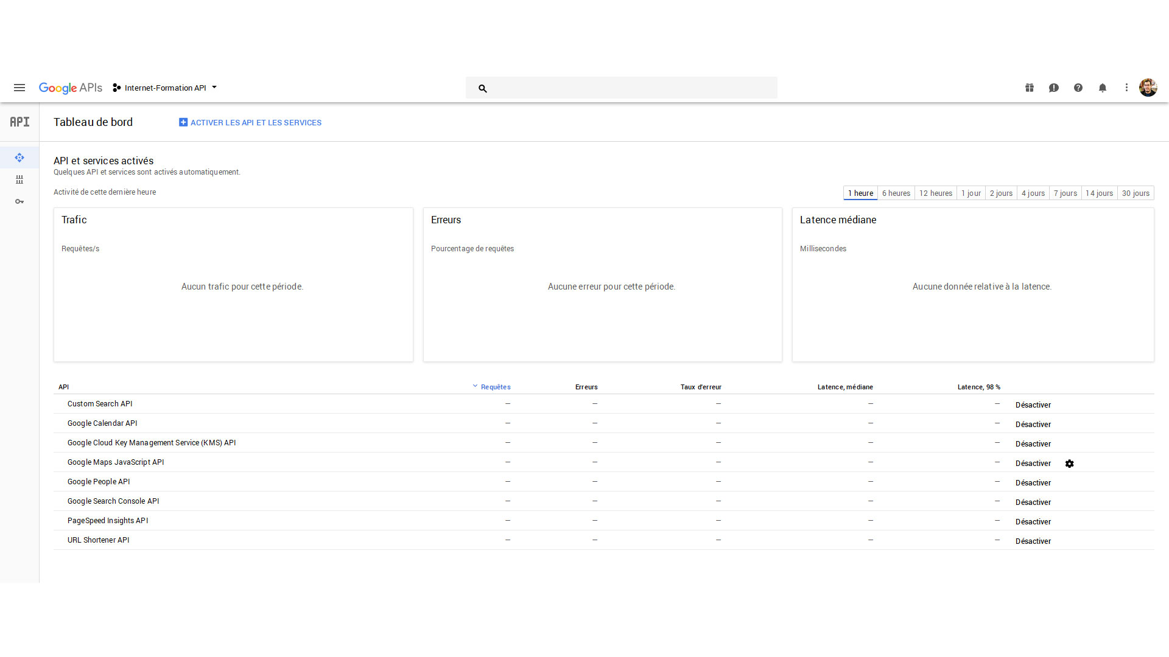
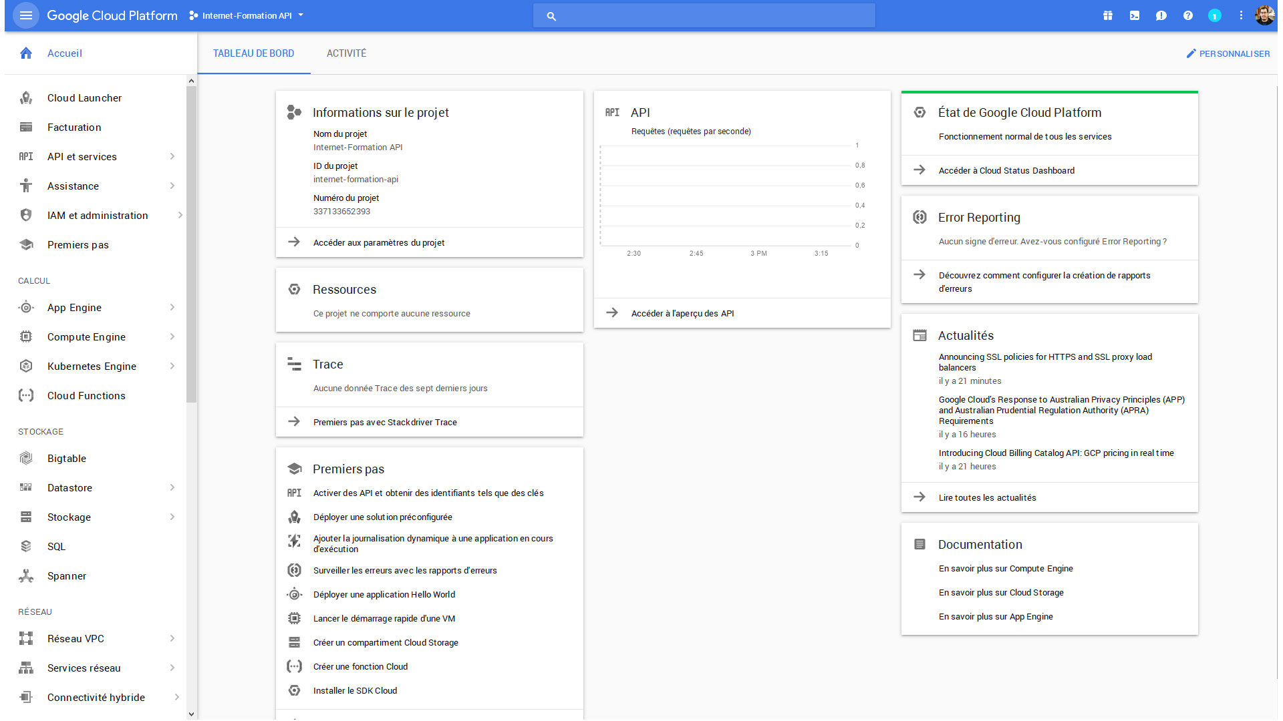
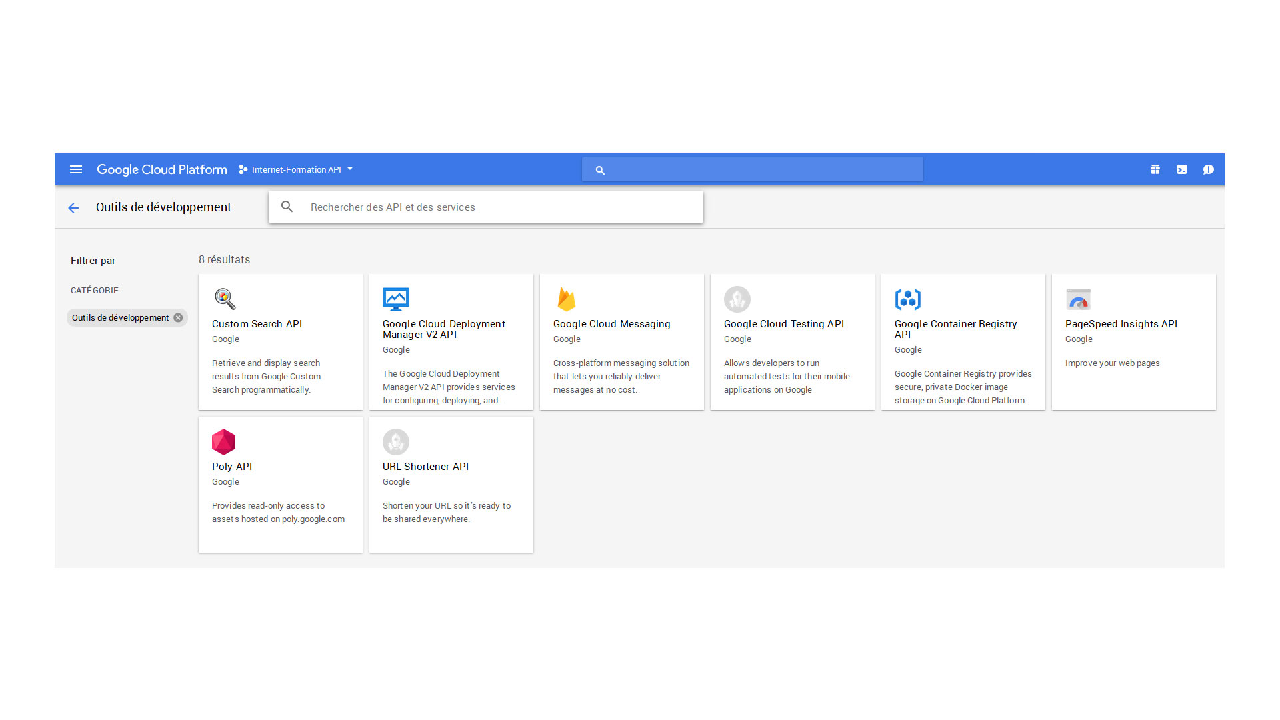
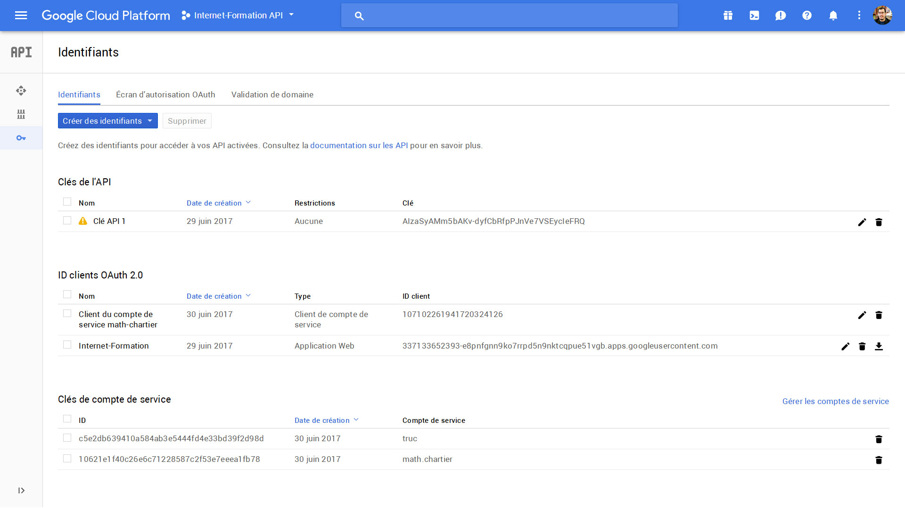
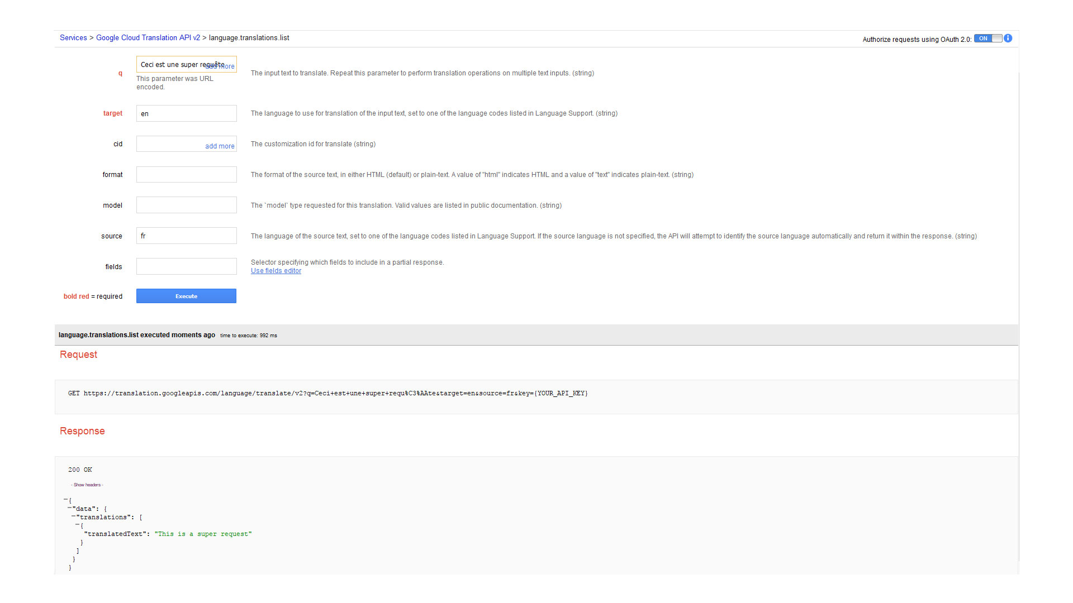
UTILISER LES APIS DE GOOGLE
CONSOLE DEV https://console.developers.google.com/apis/
CONSOLE CLOUD https://console.cloud.google.com/apis/
LISTE DES APIS https://console.cloud.google.com/apis/library
IDENTIFIANTS https://console.cloud.google.com/apis/credentials
TESTER LES API EN DIRECT outil API Explorer

Slide 7
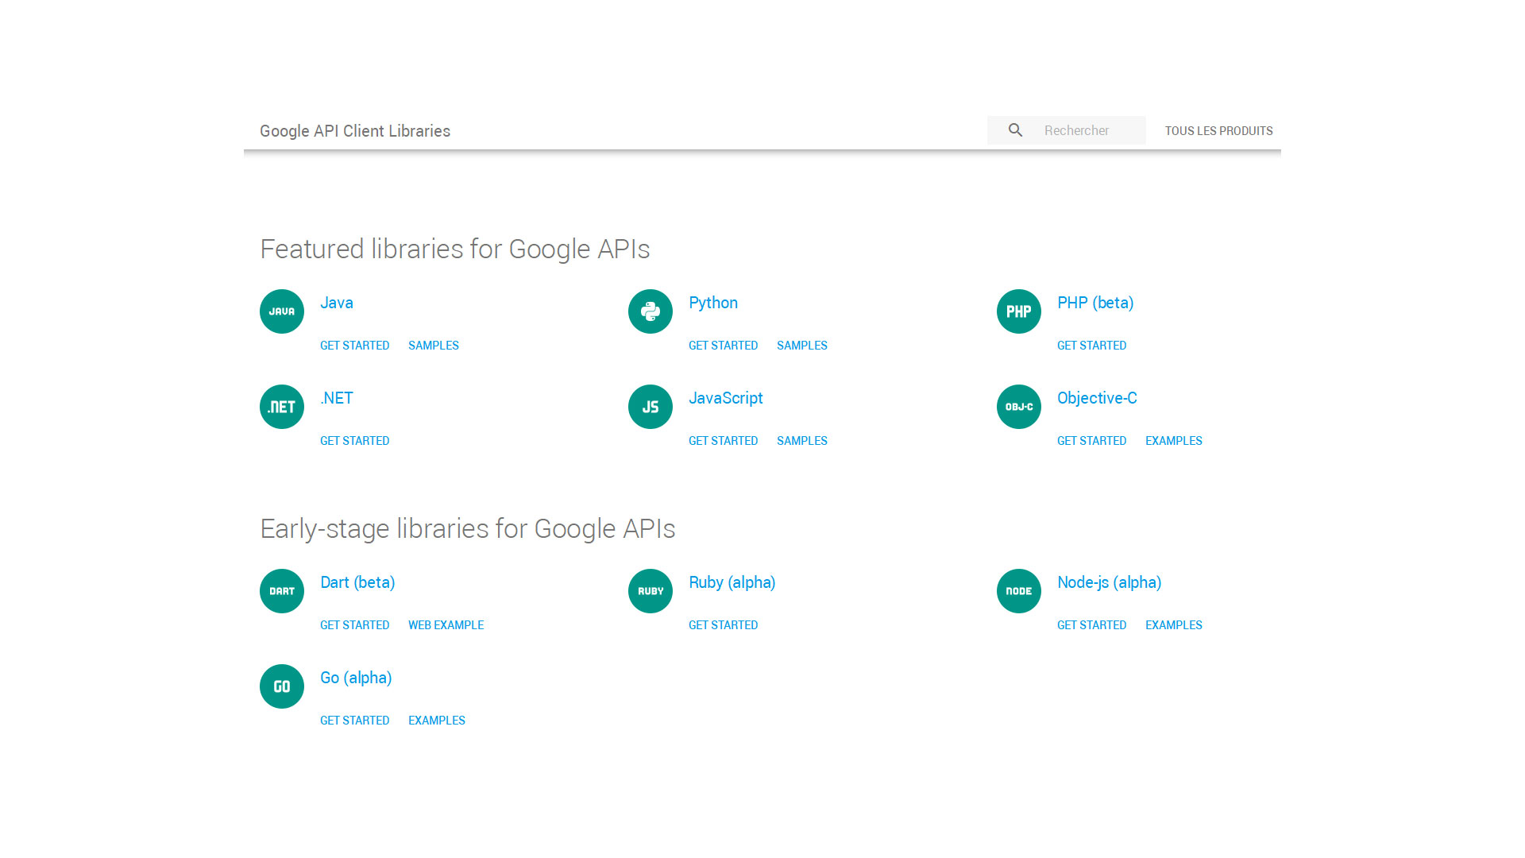
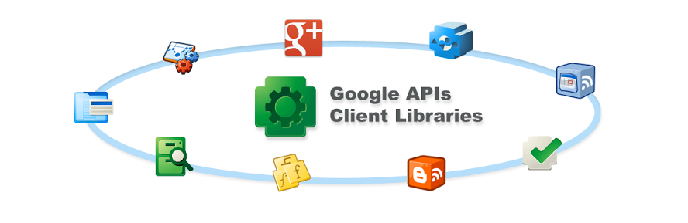
Multitude de
LIBRAIRIES open source https://developers.google.com/api-client-library/
Java, Python, PHP, Javascript, Objective-C, Go, Ruby, Node-JS…

Slide 8
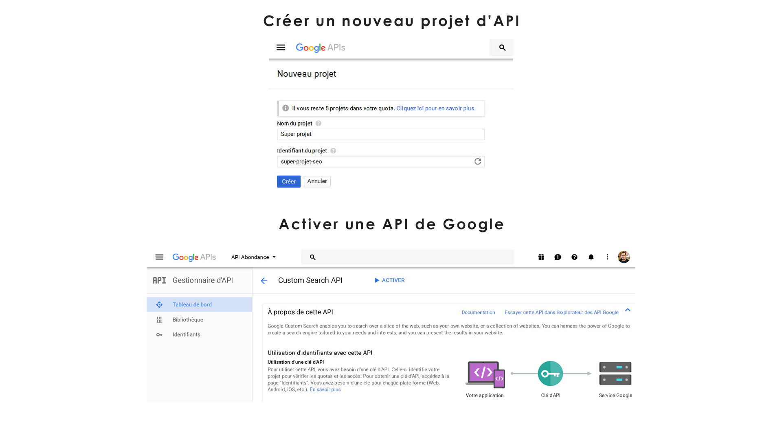
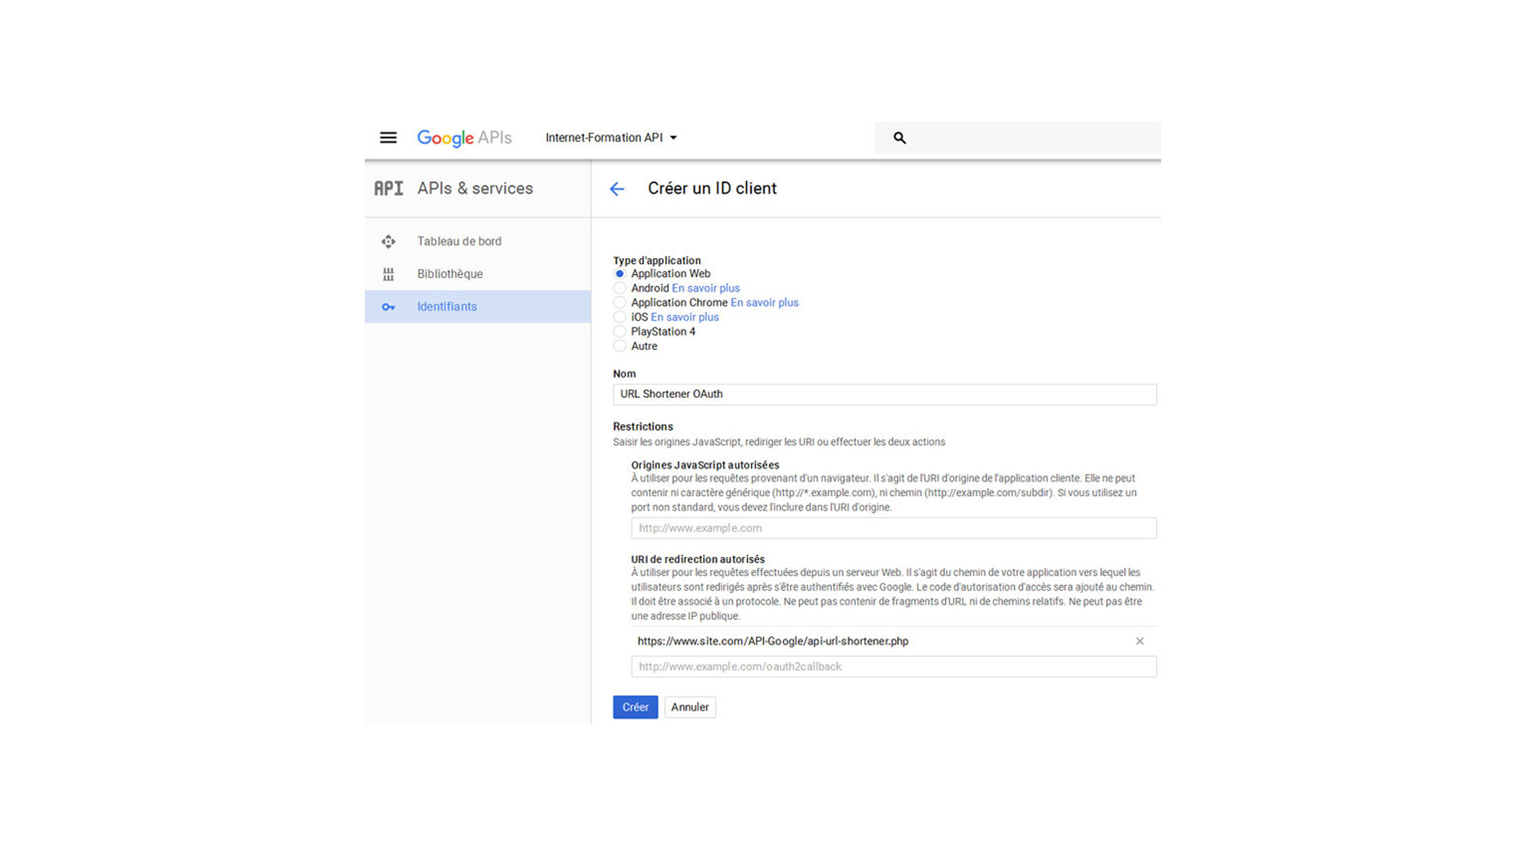
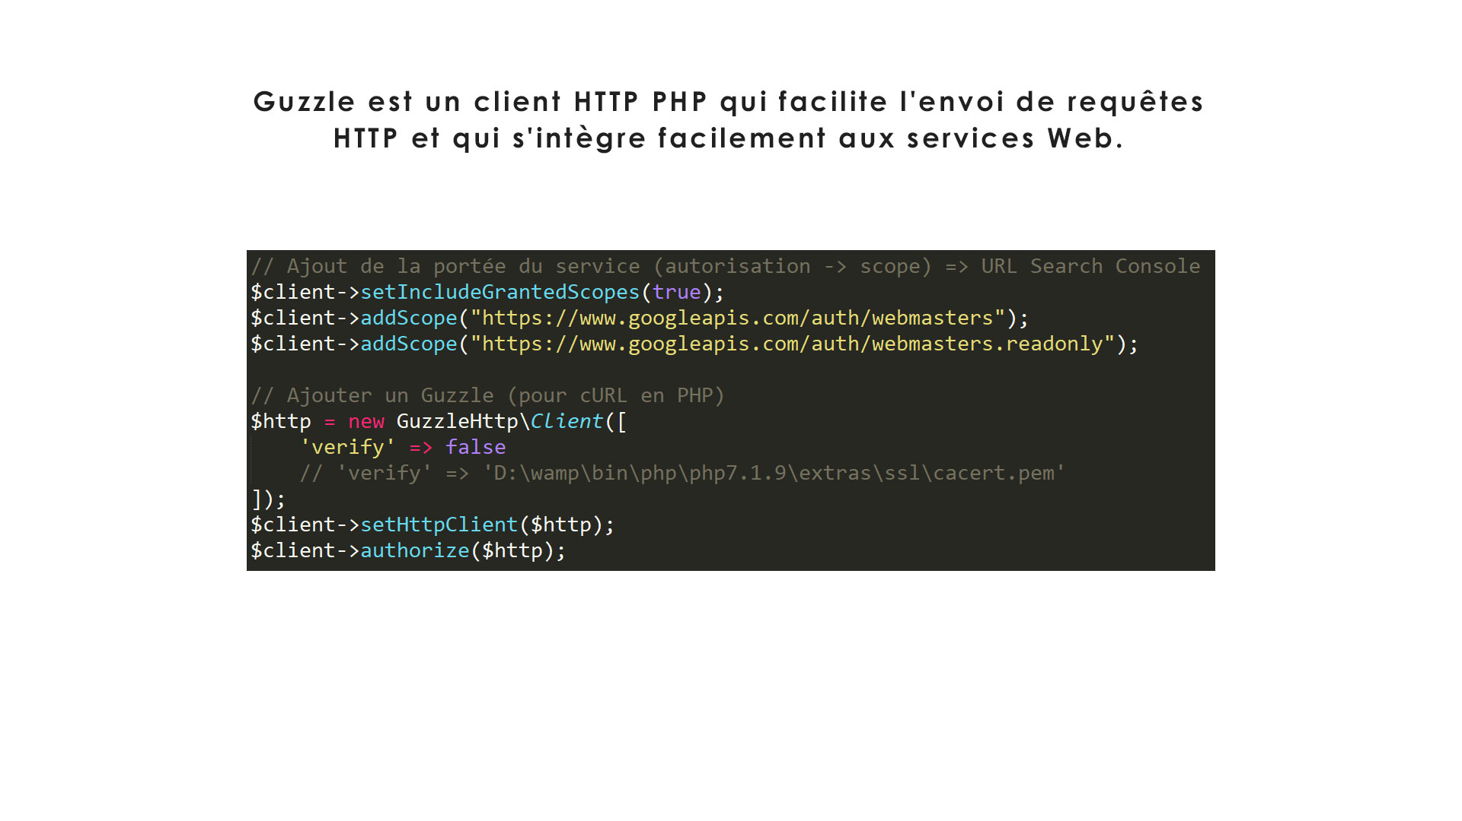
Comment S’AUTHENTIFIER ?
LE PLUS DUR COMMENCE…
Créer un projet et activer des API
Obtenir les bons identifiants
Choisir le scope (si authentification nécessaire)
https://developers.google.com/identity/protocols/googlescopes
N.B. : se méfier du Guzzle (pour PHP uniquement)
Attention à la documentation souvent imprécise…

Slide 9
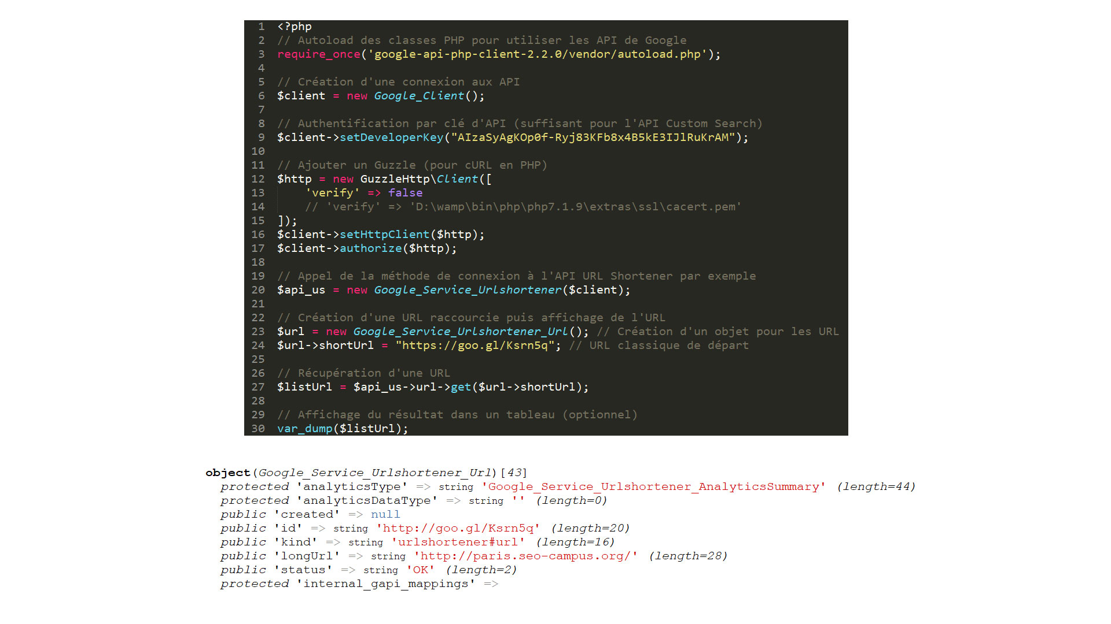
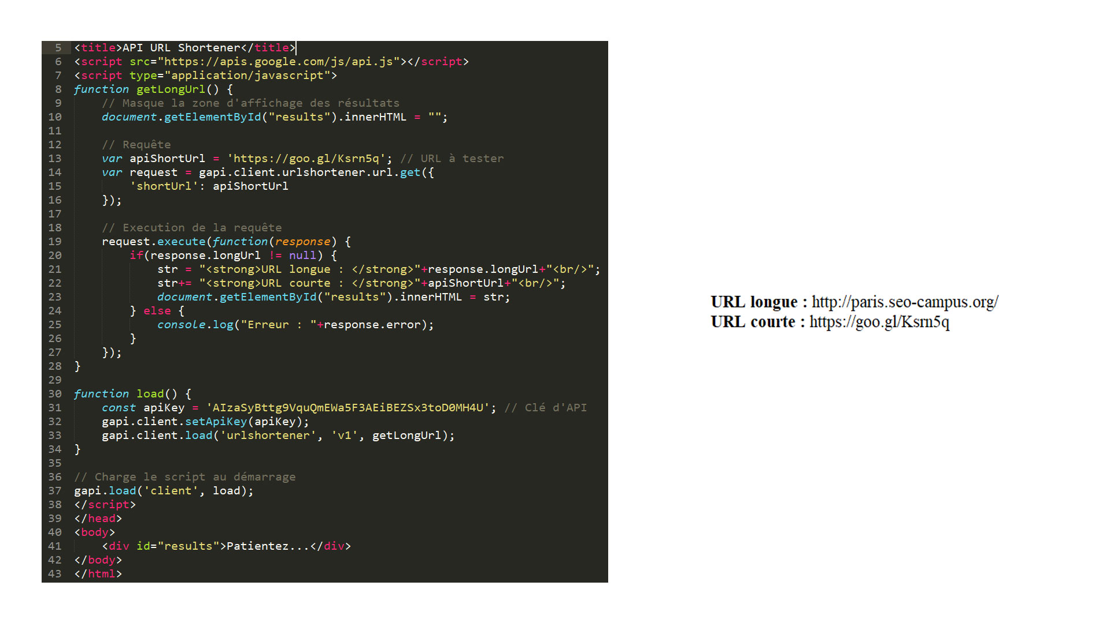
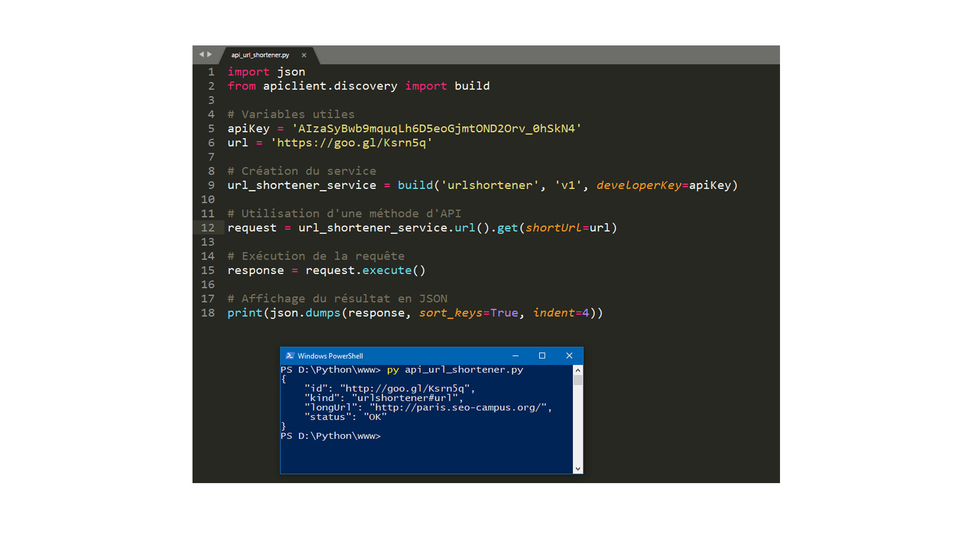
Exemple simple de l’API
URL SHORTENER
PHP API CLIENT version beta !
Interaction courante avec la plupart des frameworks, CMS et sites web
PYTHON API CLIENT des exemples en ligne
Code court et simple grâce à la syntaxe de Python
JAVASCRIPT API CLIENT des exemples en ligne
Code accessible, applications variables, et interactivité maximale avec le Web

Slide 10
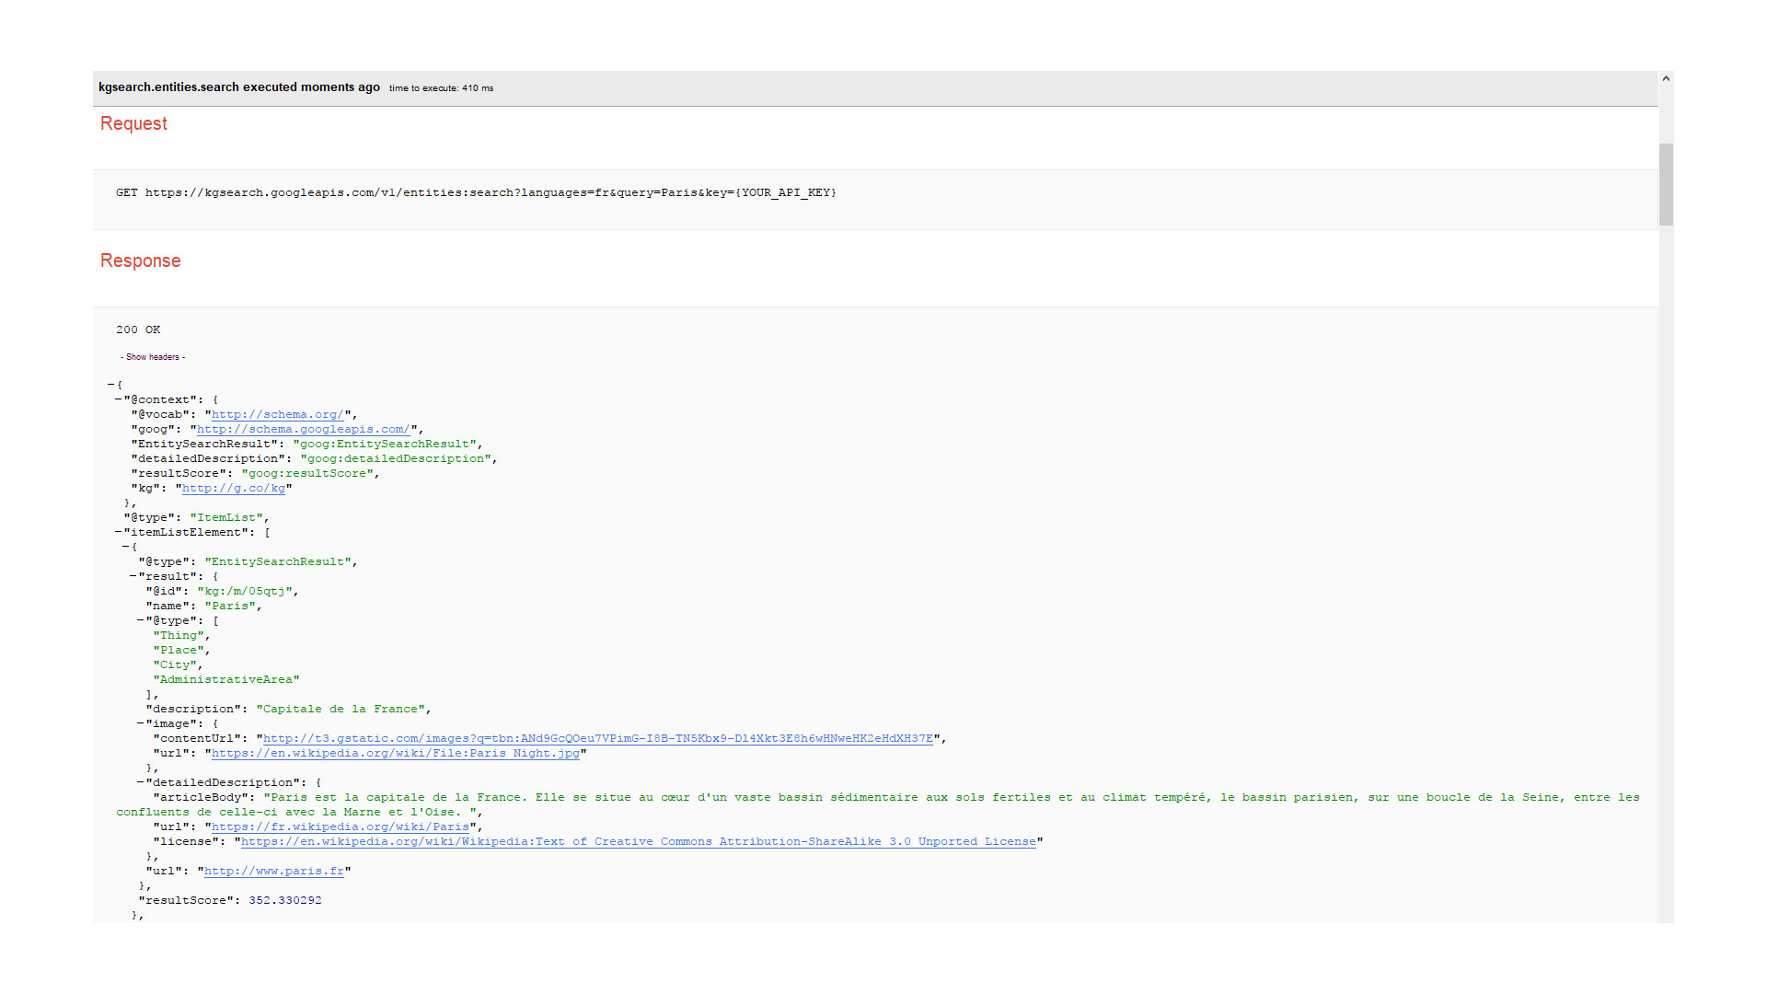
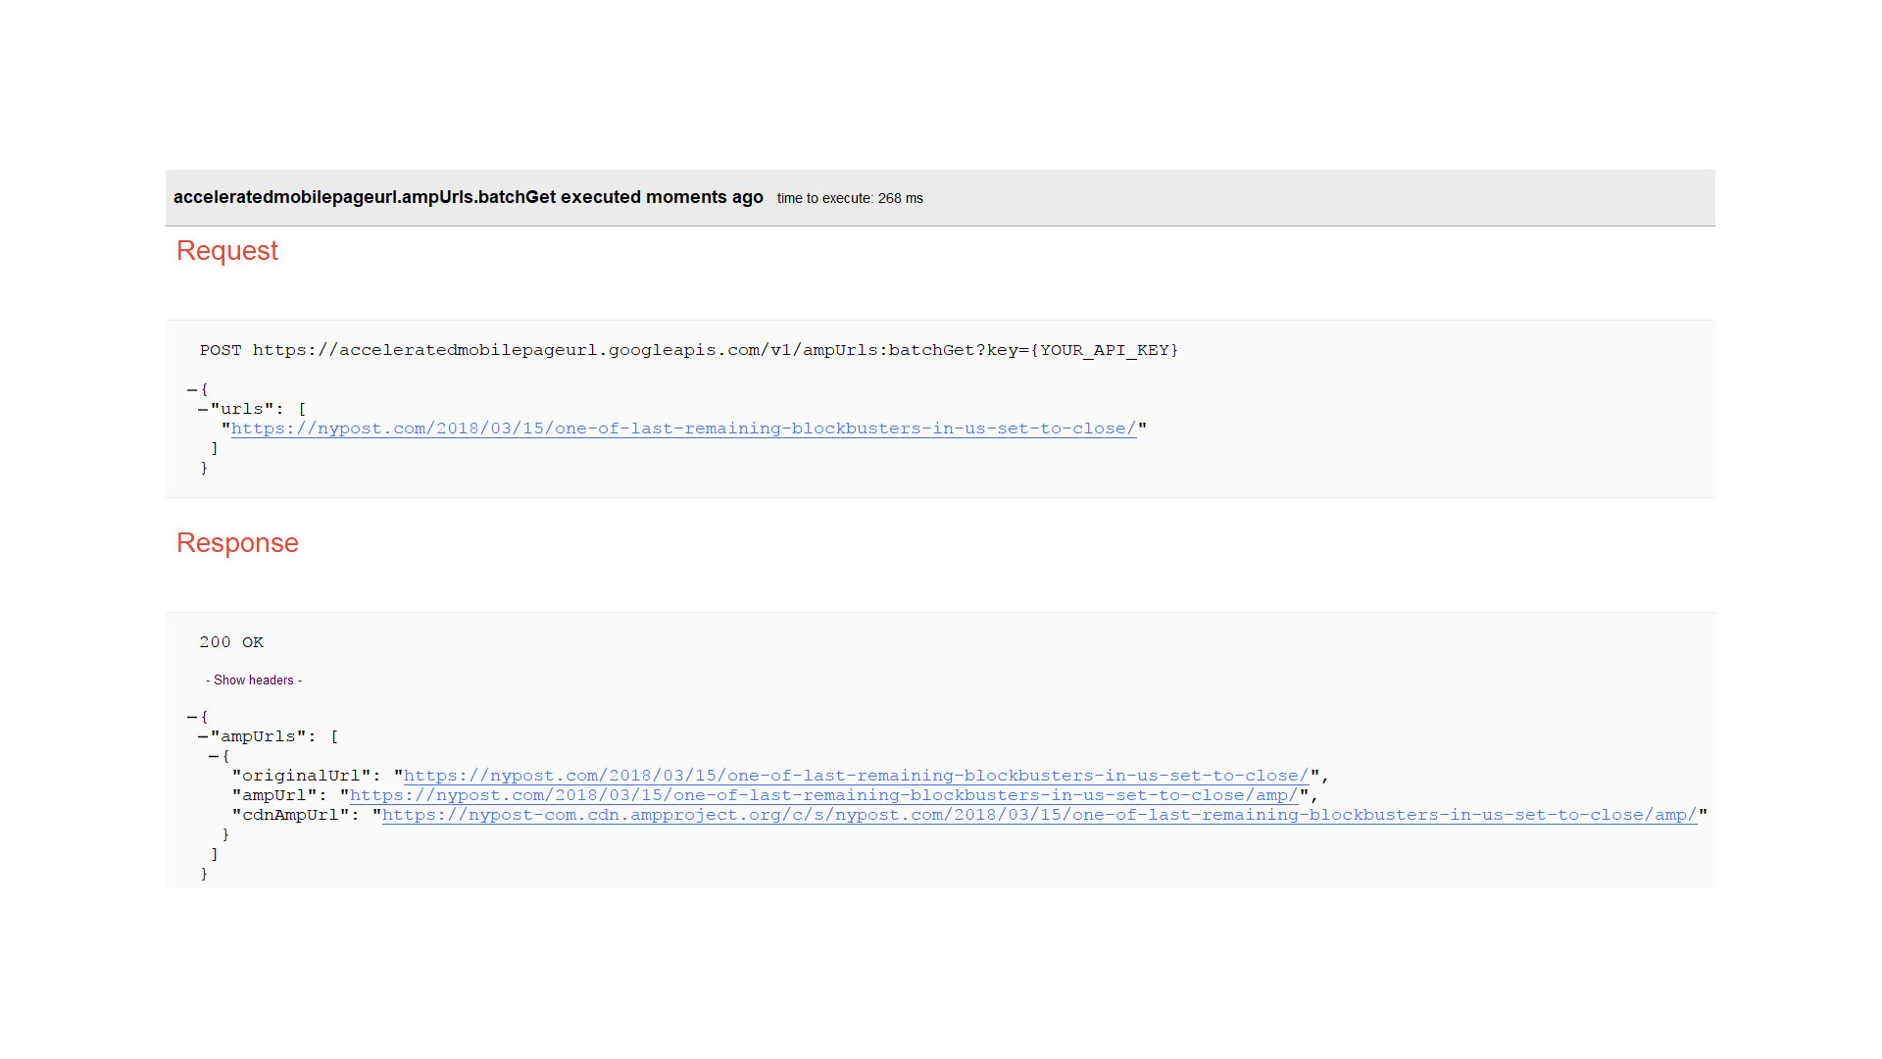
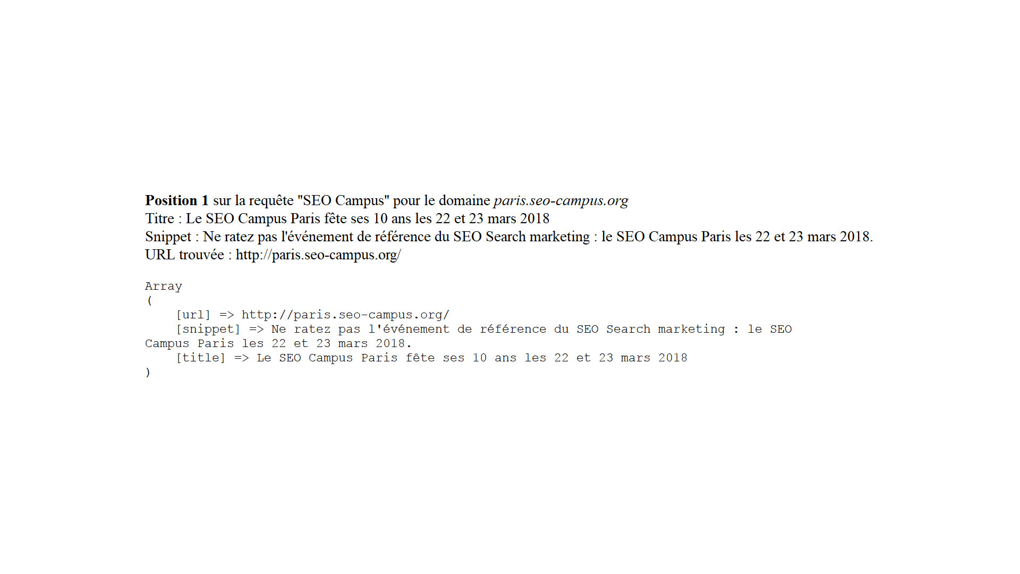
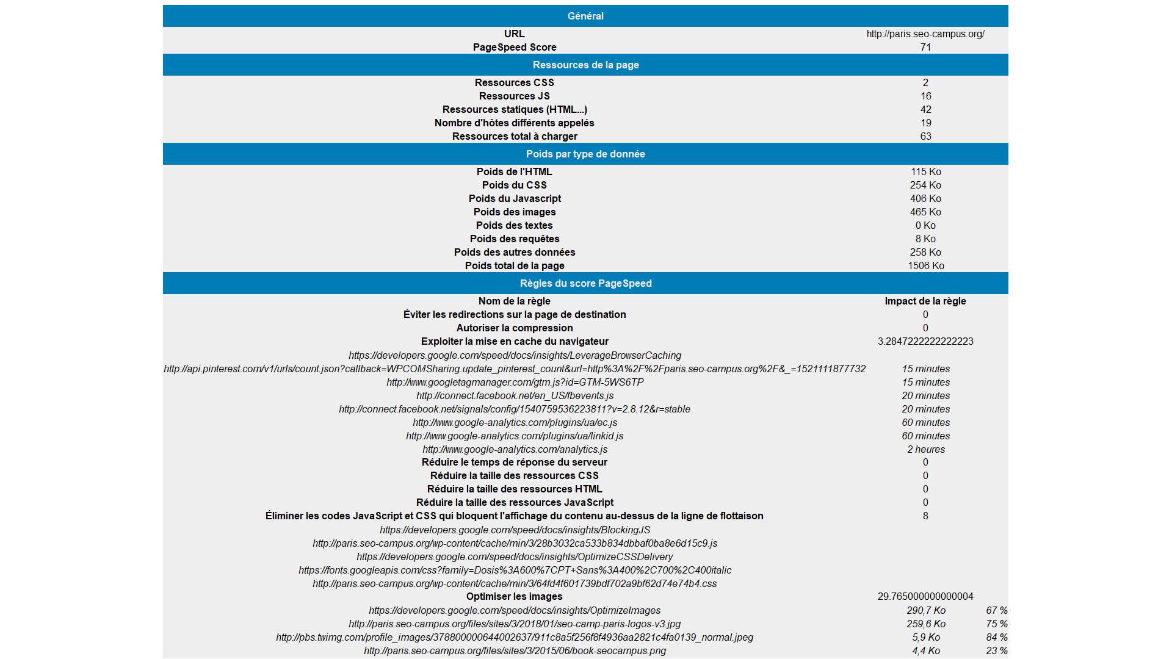
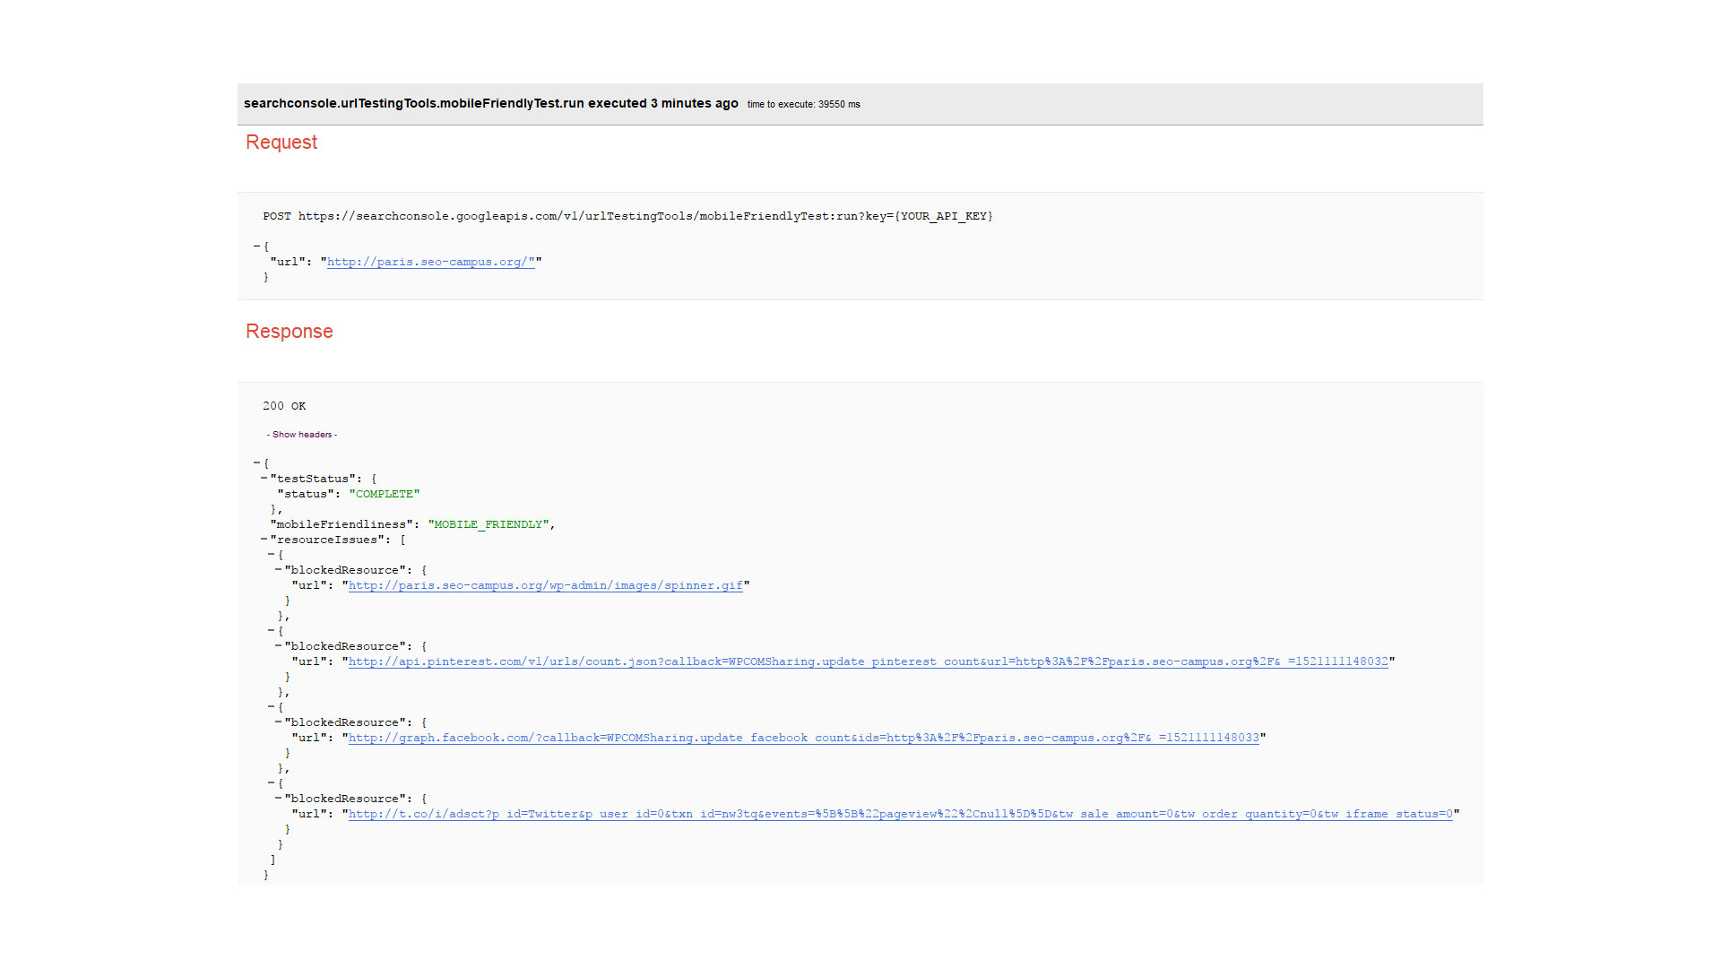
Des API à exploiter pour le SEO
CUSTOM SEARCH Une recherche light
PAGESPEED INSIGHTS Informations sur la vitesse
GOOGLE MY BUSINESS API Gérer le SEO local à distance
API URL TESTING TOOL Test de la version mobile
KNOWLEDGE GRAPH SEARCH Récolte les données du Graph
CONTENT API FOR SHOPPING Administre Merchant Center
GOOGLE FONTS DEVELOPERS Optimise les polices
ACCELERATED MOBILE PAGES URL Vérifie l’existence d’AMP

Slide 11
Machine learning avec l’API
NATURAL LANGUAGE
NLP (Natural Language Processing) ➔ Comprendre le langage
https://cloud.google.com/natural-language/?hl=fr
Exemples d’usage
Google traduction utilise NLP pour conserver le sens d’une phrase en plusieurs langues
Google Assistant utilise NLP pour transcrire le texte analysé en réponse adaptée
Documentation complète ➔ https://cloud.google.com/natural-language/docs/
Exemple de librairie NodeJS via NPM ➔ https://www.npmjs.com/package/google-nlp

Slide 12
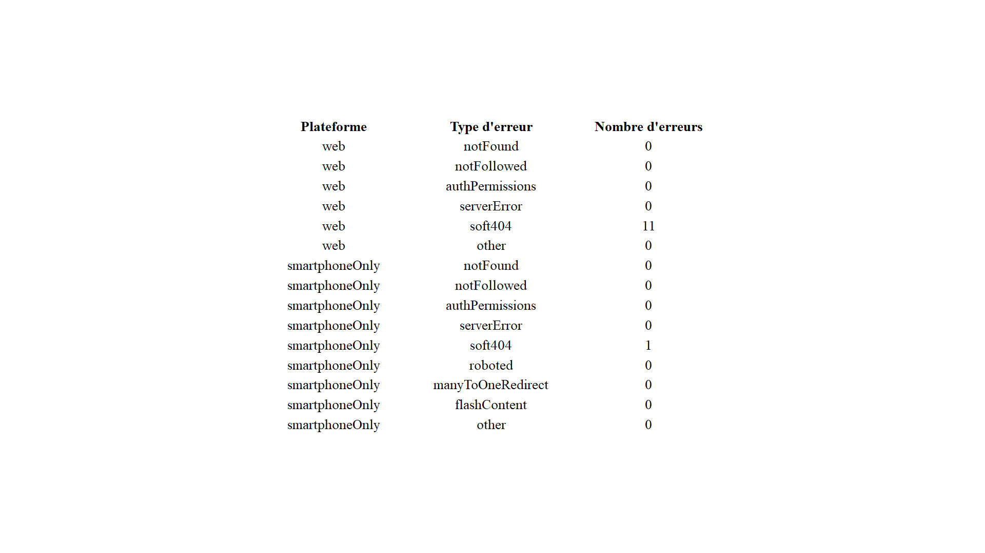
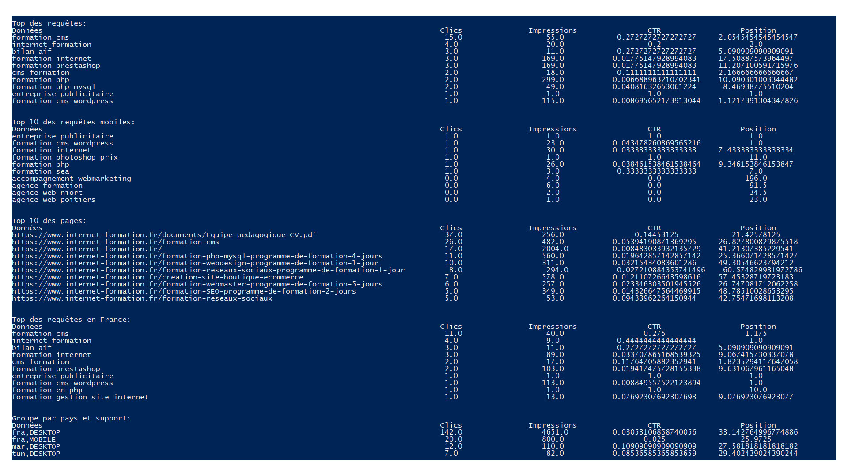
Administrer la
SEARCH CONSOLE
Plusieurs possibilités d’automatisation
Gestion des propriétés (ajout…)
Gestion des Sitemaps XML
Analyse des erreurs de crawl
Requêtes sur les données statistiques (impressions, clics, dimensions…)
Faites des tests : https://developers.google.com/apis-explorer/#p/webmasters/v3/

Slide 13
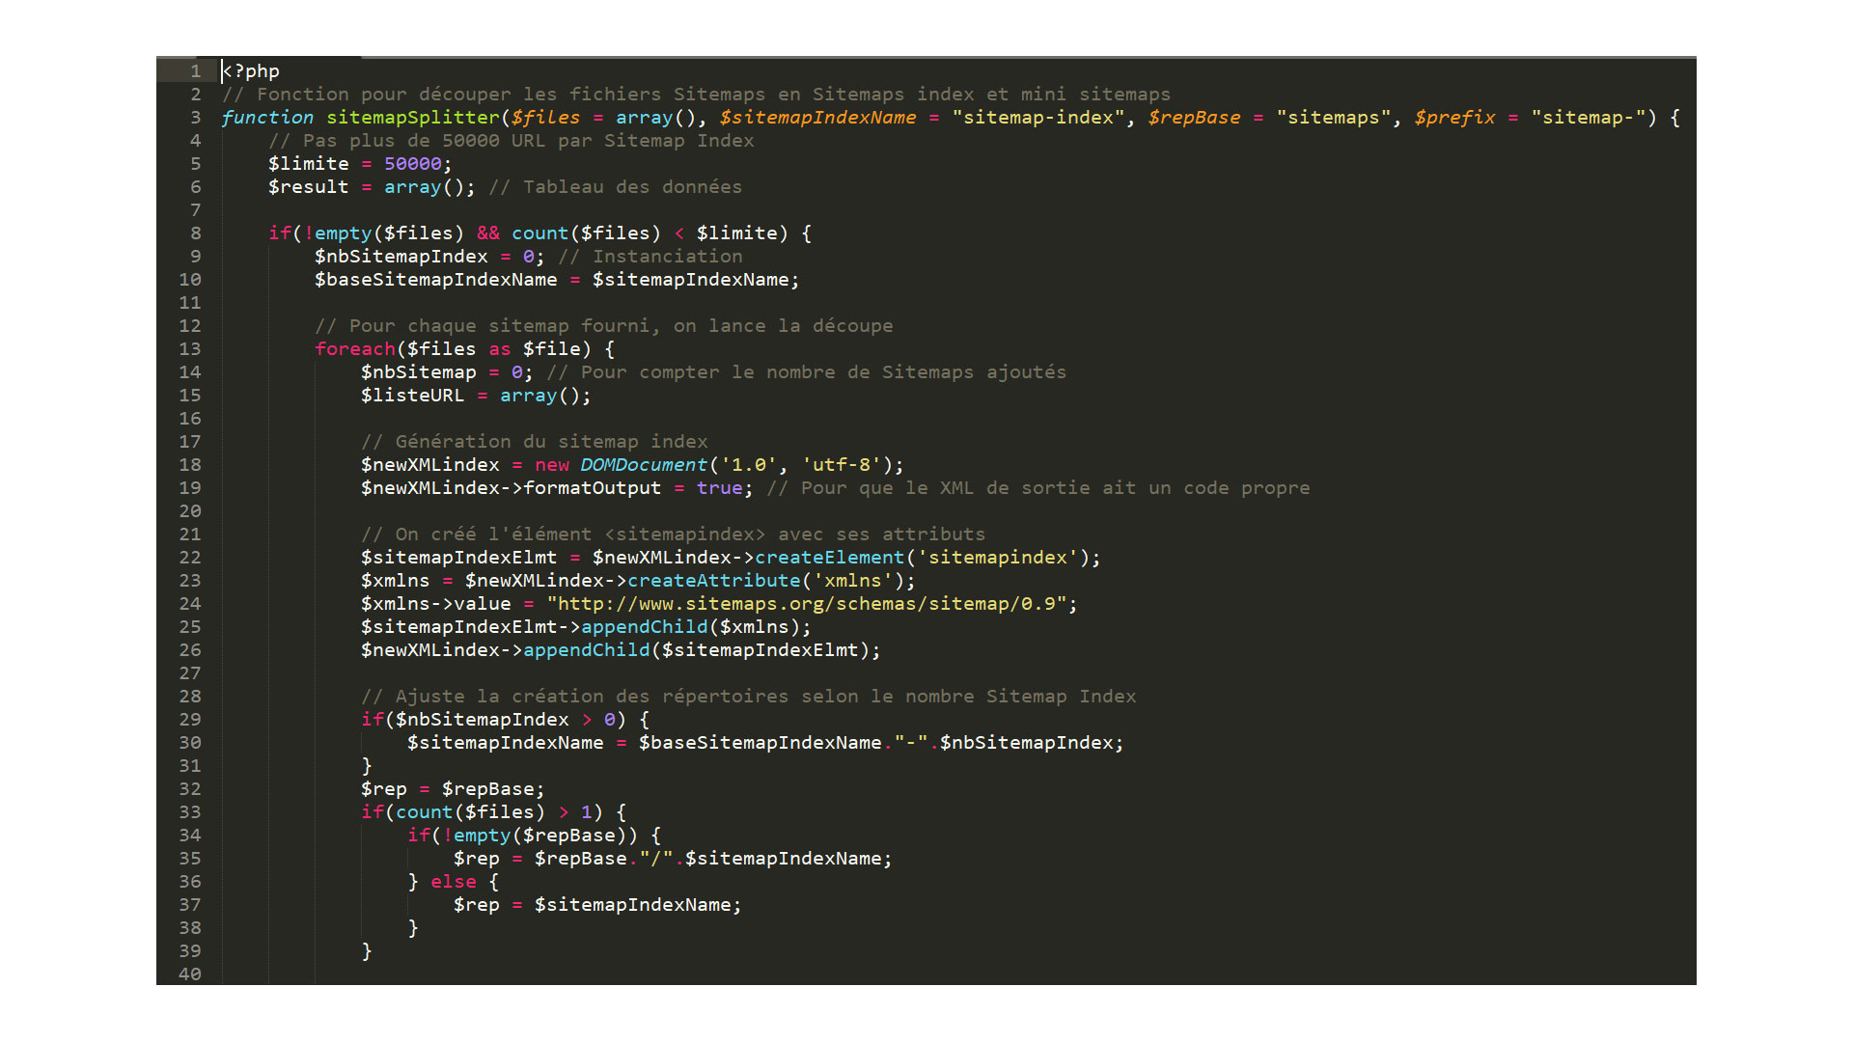
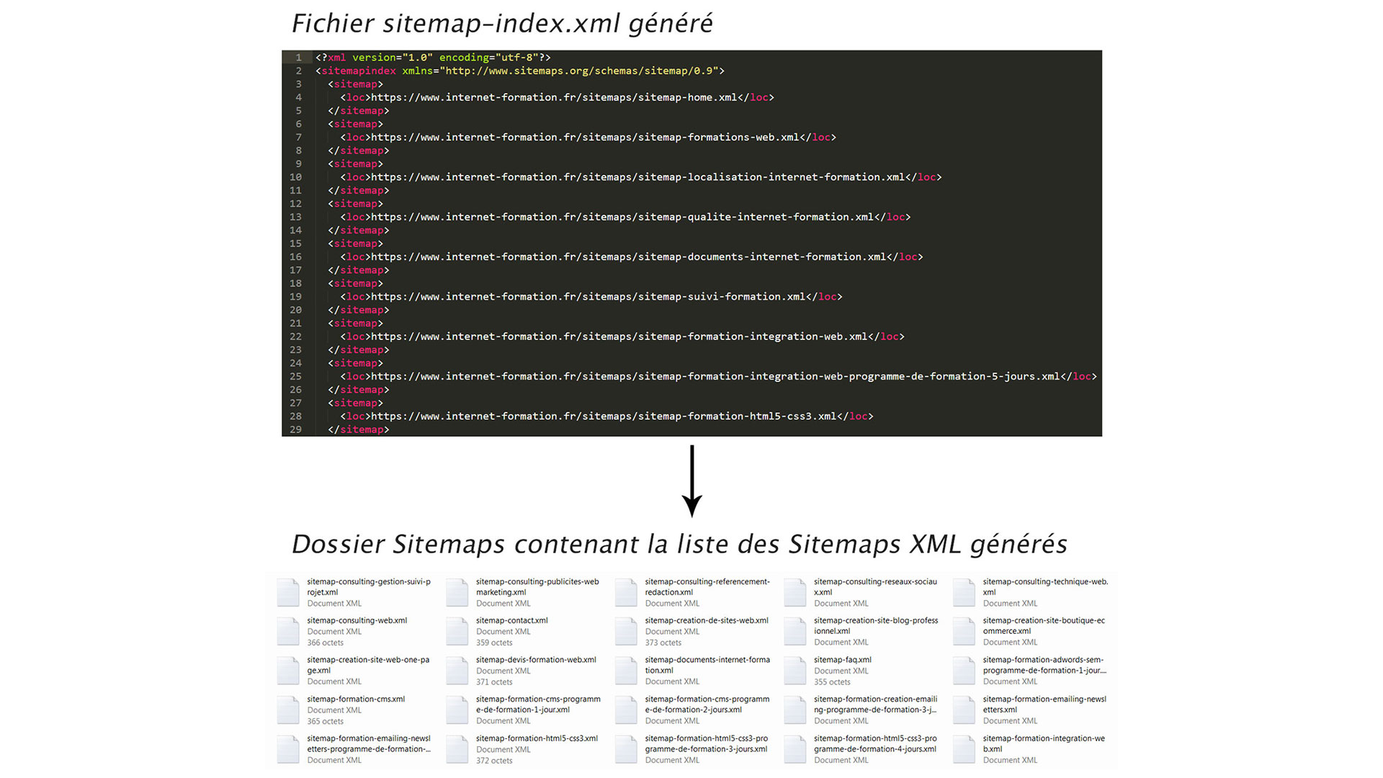
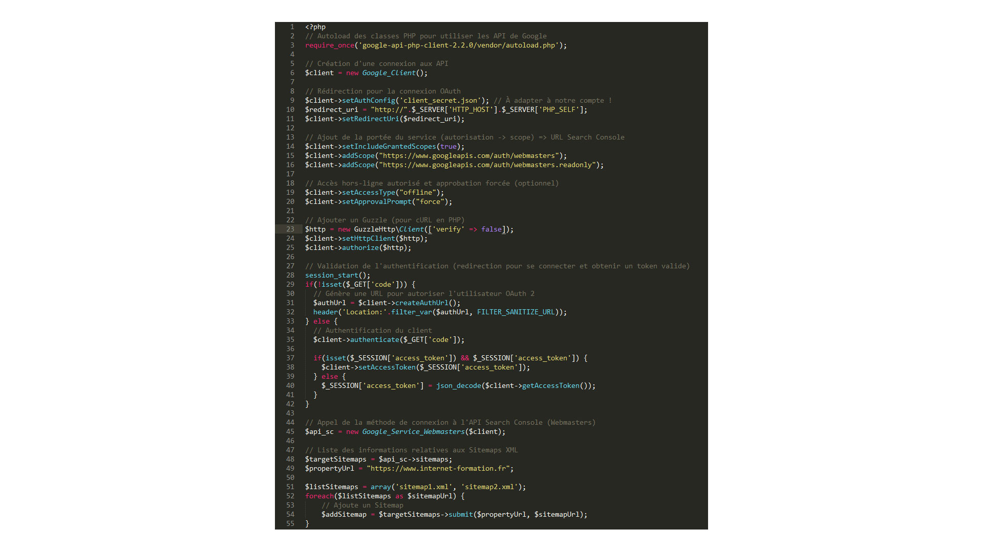
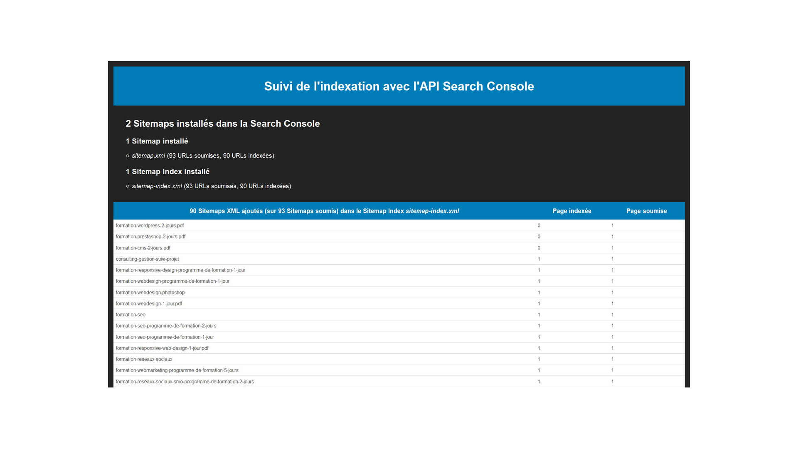
Gérer des SITEMAPS XML
PROBLÉMATIQUE Connaître le nom de toutes les pages indexées
Générer des Sitemaps XML à URL unique
Placer ces Sitemaps dans des Sitemaps Index
Automatiser l’envoi des Sitemaps dans la Search Console
Récolter les données automatiquement

Slide 14
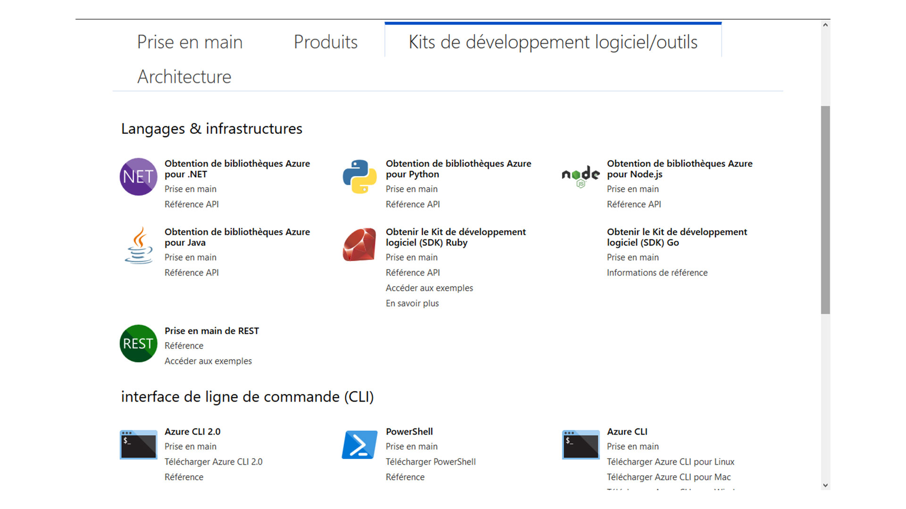
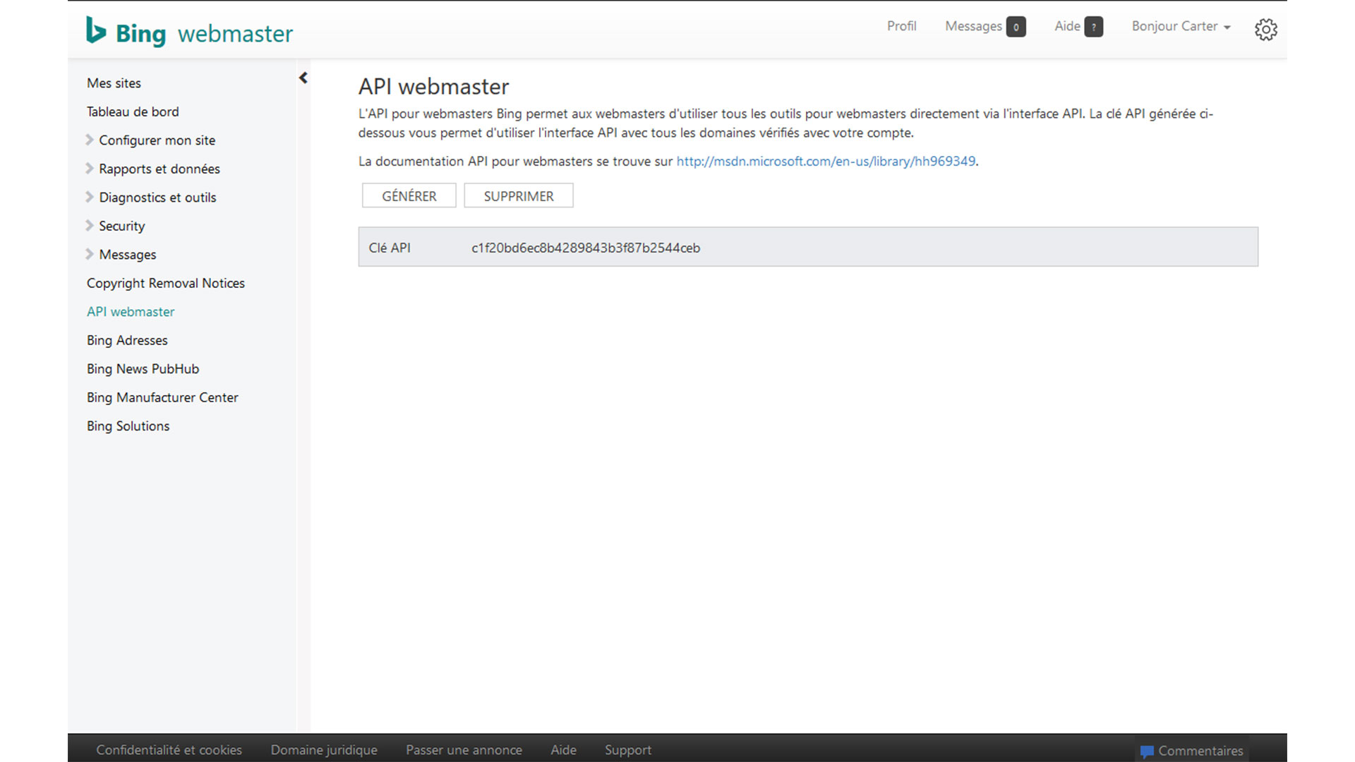
Au fait, BING existe encore…
Bing propose aussi des API intéressantes pour le SEO
https://azure.microsoft.com/en-us/services/cognitive-services/directory/search/
https://www.bing.com/partners/developers
Trouvez la bibliothèque qui vous convient
https://docs.microsoft.com/fr-fr/azure/#pivot=sdkstools
Exemple de l’Api Bing webmaster…
Obtenir une clé d’API directement dans la console des Bing Webmaster Tools
https://msdn.microsoft.com/en-us/library/hh969349
Librairie en PHP par exemple : https://github.com/webjeyros/bing-webmaster-api

Slide 15
Faites des vocalises avec
L’API DIALOG FLOW
Et si le SEO de demain se tournait (officiellement) vers le vocal ?
https://developers.google.com/machine-learning/crash-course/
Créez des skills/actions pour Google Home, etc.
https://developers.google.com/apis-explorer/#p/dialogflow/v2beta1/
Convertissez votre voix en texte…
https://console.cloud.google.com/apis/library/speech.googleapis.com/ (payant)
Créez des ChatBots pour Hangout avec Hangouts Chat API

Slide 16
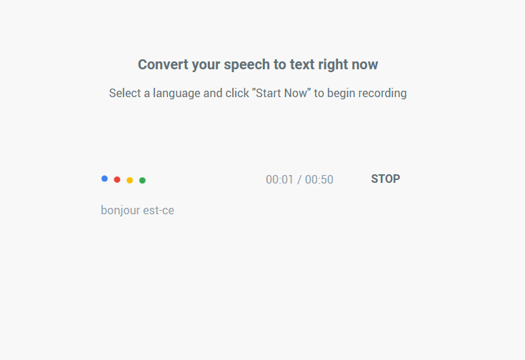

MERCI

Slide 17

Gagnez un MUG SEO camp’us
Combien d’API Google existe-t-il à ce jour (au minimum) ?
Question subsidiaire…
Quelles sont les 3 méthodes pour se connecter aux API de Google ?

Slide 18

Avez-vous des QUESTIONS ?
Mathieu CHARTIER
@Formation_web
https://www.internet-formation.fr
https://blog.internet-formation.fr

Slide 19














MERCI AUX SPONSORS
Notes:
Merci de placer ce slide à la fin de votre présentation

